Slide 1
第十二章-稳恒磁场2（8）
毕奥-萨伐尔定律
√磁高斯定律
√安培环路定律
安培力和洛伦兹力
霍耳效应

Slide 2

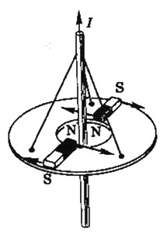
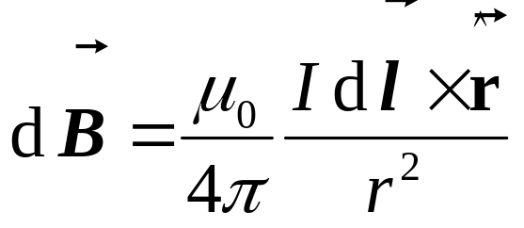
奥斯特→毕奥-萨伐尔,安培-1820.7
I
S
N
不存在孤立电流元,是研究不同形状载流导线的磁场，理论得到电流元Idl激发的磁感应强度。
磁棒不转动，力矩为零 →B~1/r
复习：毕萨定律

Slide 3
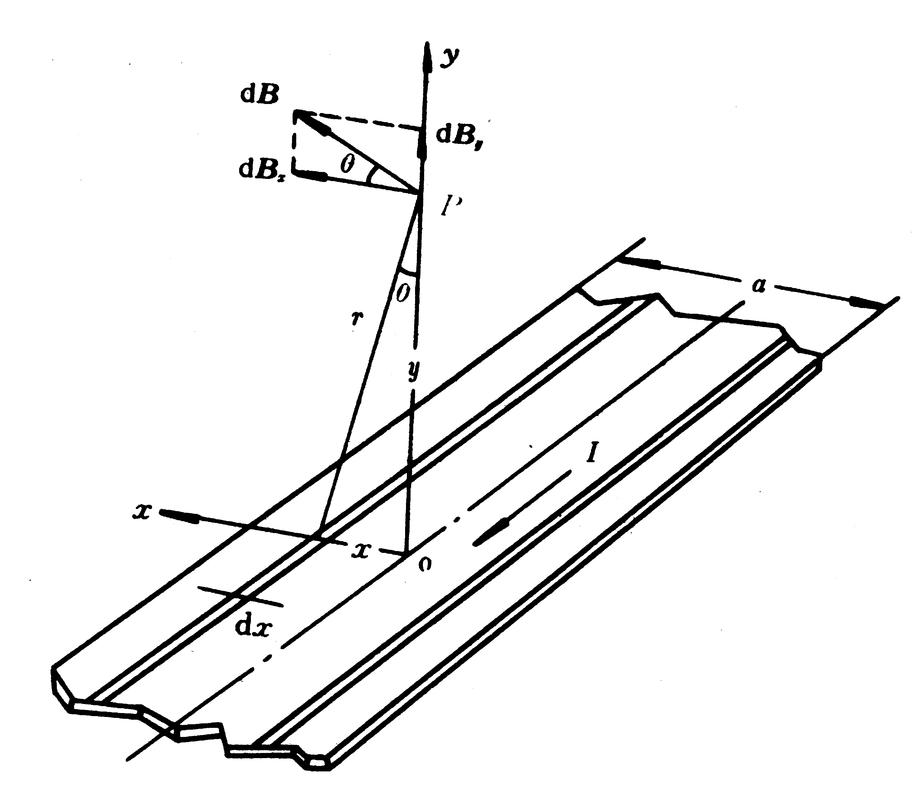
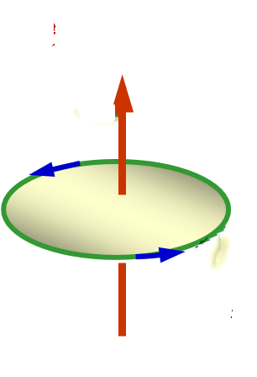
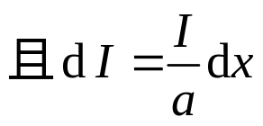
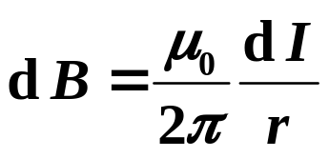
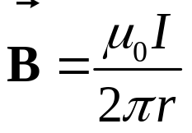
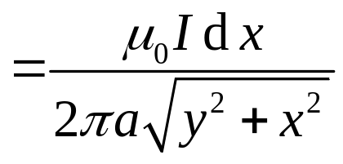
例：无限长均匀载流I,宽a薄片中轴上的磁场
在中心轴线上建直角坐标系，P点在纵坐标轴上 y 处.
P
α
r
I
a/2
取宽度dx长直导线，
电流dI 产生dB
由对称性，y-分量正好抵消，只需求x-分量
复习：毕-萨定律-面电流

Slide 4
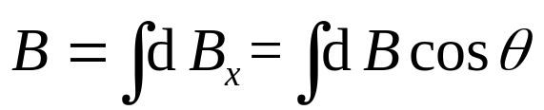
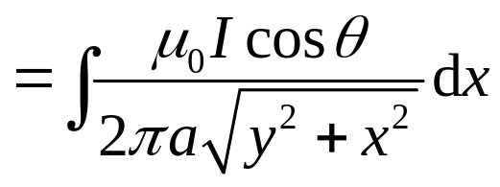
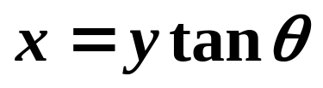
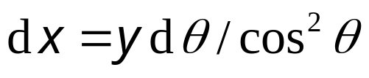
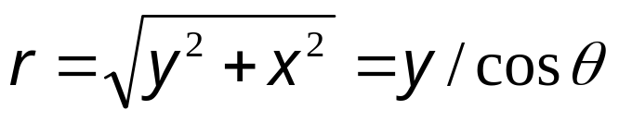
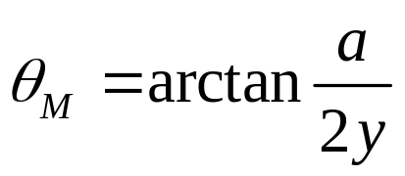
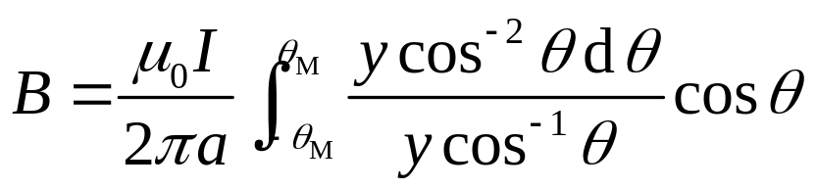
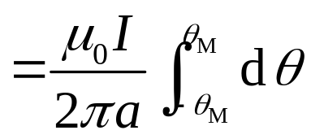
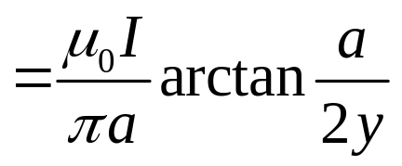
y
dB
dB_{y}
θ
y
dB_{x}
θ
α
做变量代换化简：取自变量θ ！
r
x
x
a/2
dI
dI
积分限
方向沿x轴正方向 ！
典型结果3-面电流

Slide 5
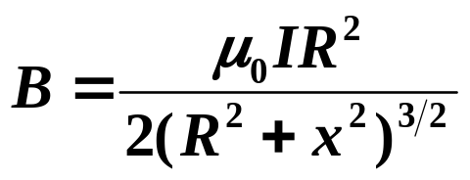
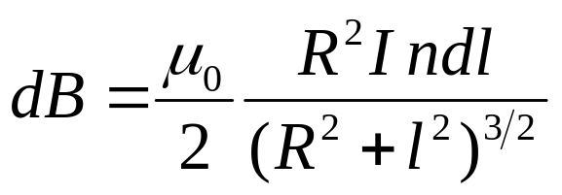
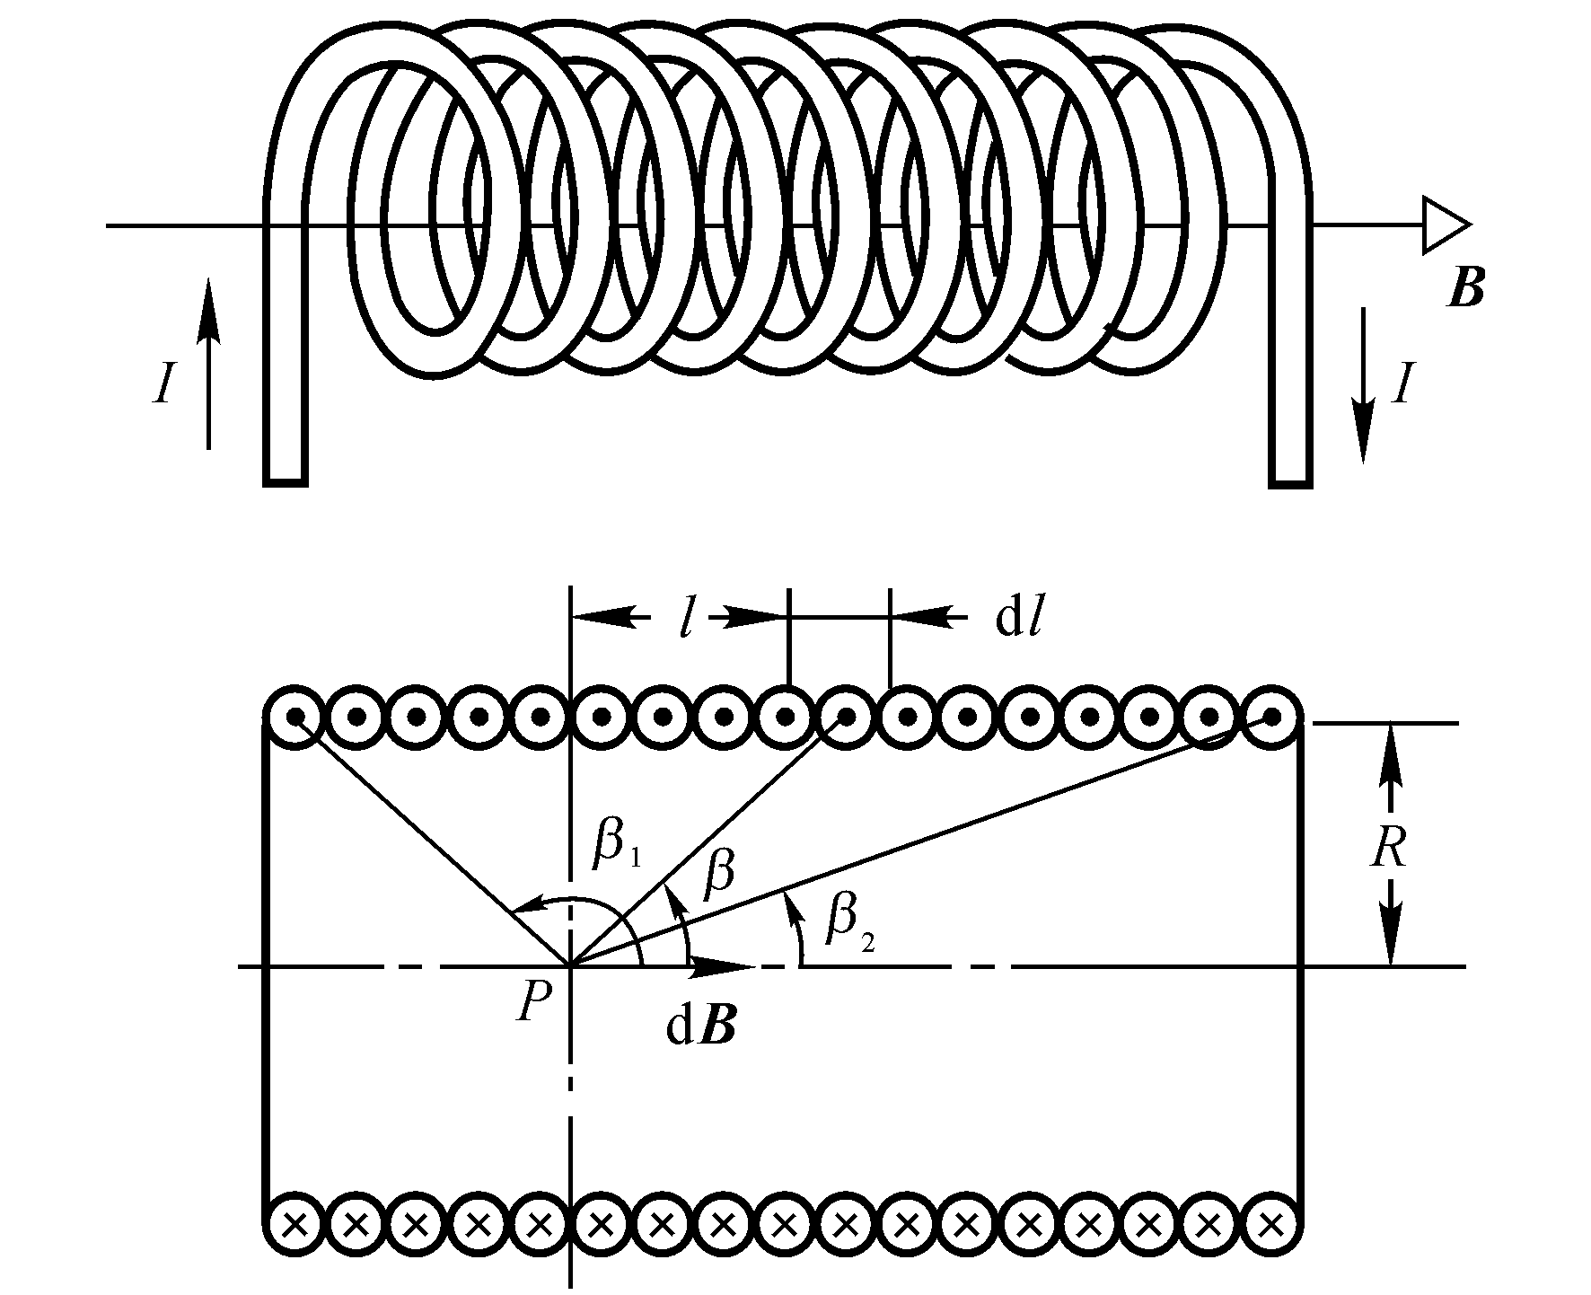



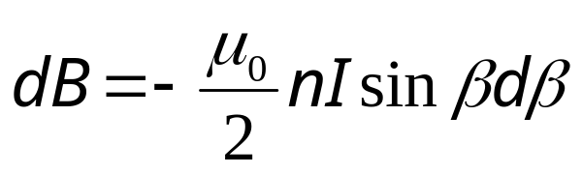
电流I
以圆线圈为基础
例.螺线管轴线上磁场（单位长度n 匝）
选场点P为坐标原点，取一小段dl, P点磁场
所有小线圈对 P点磁场都 沿中轴 向右!
场点
复习：螺线管内磁场

Slide 6
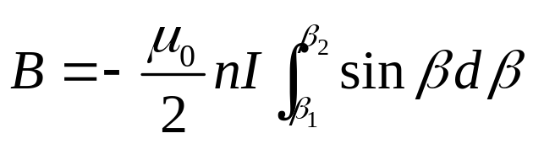
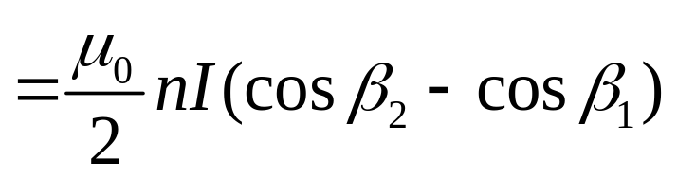
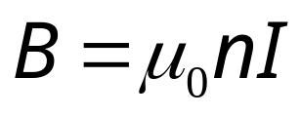
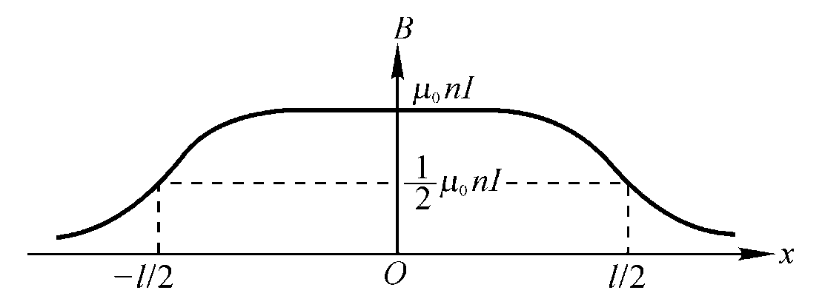
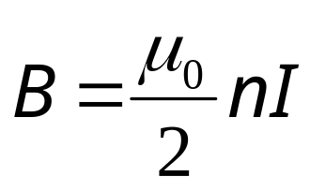
螺线管-典型结果3
讨论
1）无限长螺线管内中轴上
β₁= π ， β ₂ = 0
2）长直螺线管两端点中心
β₁= π/2 ， β ₂ = 0
螺线管轴线上磁场

Slide 7
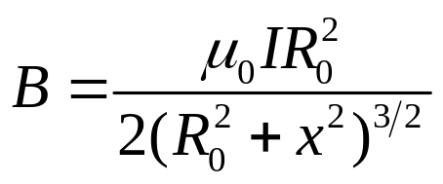
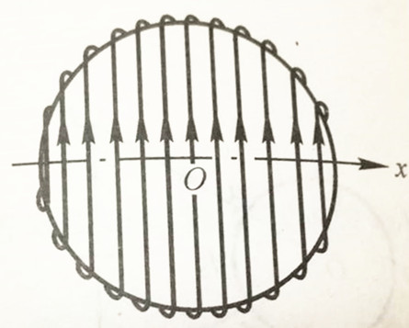
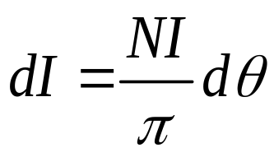
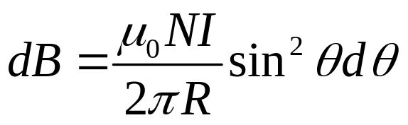
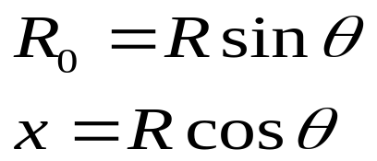
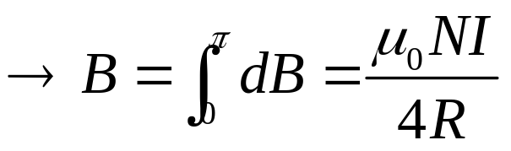
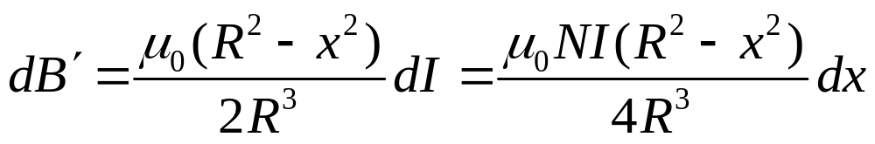
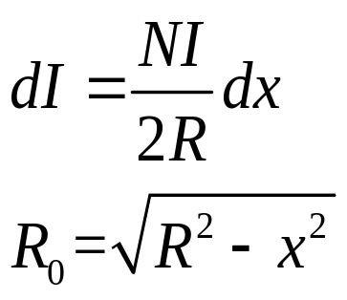
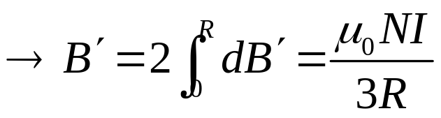
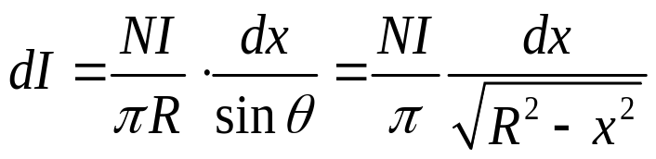
圆线圈
例4：球半径R，密绕N匝导线，求球心磁场？
在θ处取dθ作为元线圈
θ
另解-以x为变量
选好变量，结果相符！
为什么不同？
例4 微元问题（审题严谨）

Slide 8

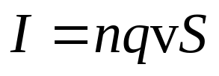
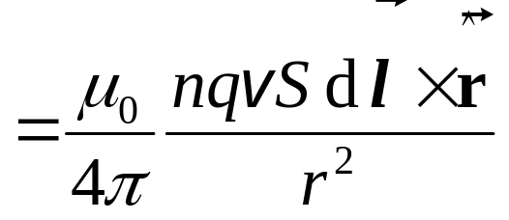
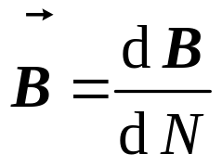
三、运动带电粒子激发的磁场
P
分析长dl，截面S的电流元
→ 推导:单个运动电荷的磁场
电流强度
S
I
Idl
电流元 Idl 在P点产生磁感应强度
带电粒子数密度n， 电量q，平均漂移速度v
∵此电流元中的带电粒子数
dN = nSdl
1个粒子激发的磁感强度
运动电荷的磁场

Slide 9
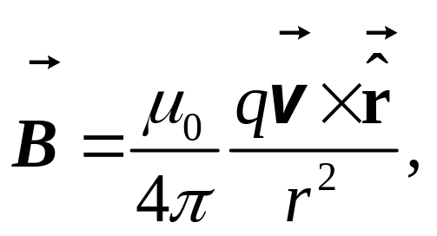
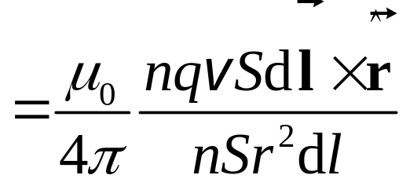

给出瞬时、非稳恒磁场
B穿出纸面
B穿入
B
θ
v
v
θ
+q
v
-q
从电荷指向场点
负电荷则指向反方向
符合右螺旋法则
运动电荷的磁场

Slide 10
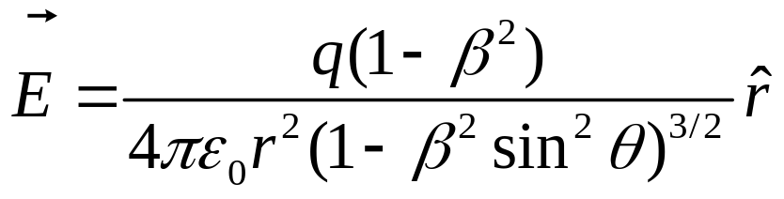
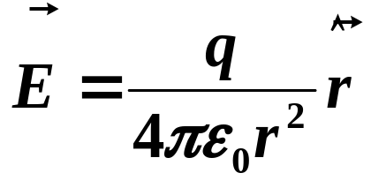
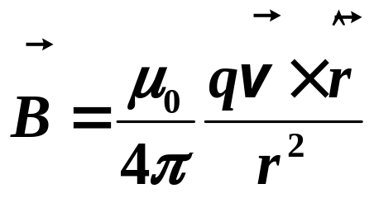
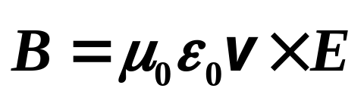
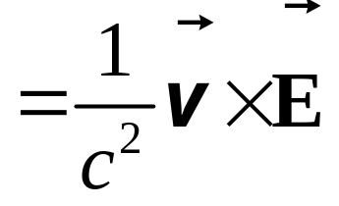
高速运动电荷激发电场，
在v<<c，
综合磁场公式
B穿出纸面
→
θ
v
+q
从电荷指向场点
运动电荷激发电场和磁场关系
磁场与电场关系

Slide 11
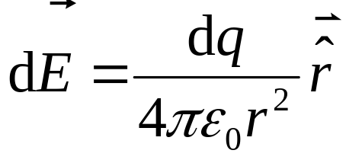
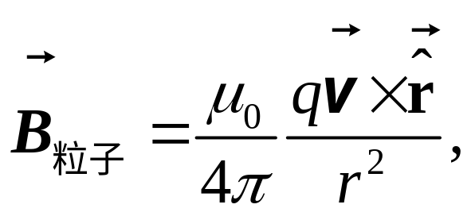
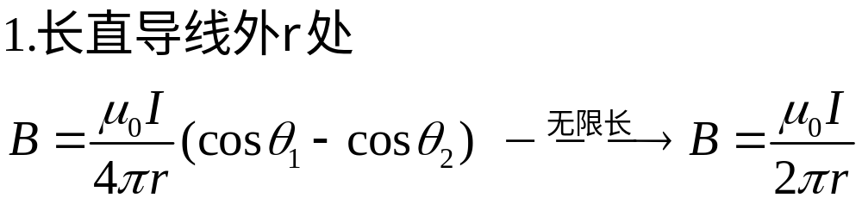
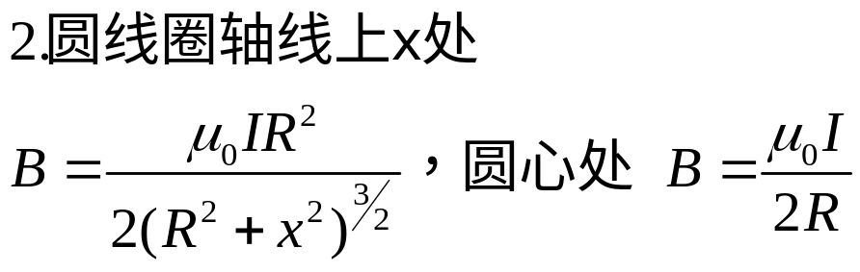

磁场由电流 （运动电荷）激发
典型的计算结果

Slide 12

磁力线是与一系列与电流环套的闭合曲线：
磁场方向与电流方向 服从右手法则。
下面分析矢量场B的基本特征：通量和环流？
§12-3 磁高斯定理 ，安培环路定理

Slide 13








一、磁通量
n
S
θ
穿过面元dS的磁通量（磁力线数）
dS
B
穿过有限曲面S的磁通量：
例：求线圈转动前后磁通量
单位：特斯拉·米²=韦伯（Wb）
磁通量

Slide 14






n2
二、磁高斯定理→磁通连续原理
B
对任意闭合曲面
n1
对非稳恒磁场也适用（普适）
证明：
从闭合曲面一侧进入（负磁通），必然会从另一侧穿出（正磁通）
dl
电流推广到体分布
磁高斯定理

Slide 15















×
电流元
散度
即不存在单独磁荷！
严格证明磁高斯定理

Slide 16



三、安培环路定理
磁力线是闭合的，
所以环流肯定不为零
I
已知带电流I的长直导线，与导线垂直的平面内，其磁力线是同心圆环
导线外一点磁感应强度为（前面算过）
r-即场点与导线的垂直距离
安培环路定理

Slide 17





L
1、闭合回路L 包围长载流导线
B
在垂直平面取逆时针绕行的闭合回路L，微元dl，
I
dϕ
θ
r
dl
rdϕ
dl cosθ ≈rdϕ
只与所围I有关
L
B
若沿回路L顺时针绕行，有θ>π/2，dlcosθ ≈ -rdϕ
I
r
θ
dϕ
dl
rdϕ
当电流方向与积分方向是右螺旋关系时，I 为正，称正向绕行路径；反之为负。（约定）
安培环路定理2

Slide 18


闭合回路L 不包围长导线
每一线元dl都有对应的线元dl ′，有dlcosθ = rdϕ，dl ′cosθ′ = - r ′dϕ，
B'
B
L
I
θ'
dϕ
θ
dl'
r
dl
闭合回路总可看作由成对线元组成，所以
安培环路定理3

Slide 19



一般，闭合回路可包围多根长载流导线
设有n根长直载流导线，I₁、I₂、…I_{m}在闭合回路L内，I_{m+1}、I_{m+2}、…I_{n}在L外，
L
I₃
I₂
I₁
I₅
I₄
环流只与闭合回路内的净电流有关
安培环路定理4

Slide 20



若闭合回路不在垂直于导线的平面内，定理仍然成立。
I₁
I_{m}
I_{n}
I_{m+2}
I_{m+1}
L
安培环路定理对于任意形状的
稳恒载流导线都成立!
安培环路定理5

Slide 21



（Ampere’s 2nd law）
严格证明
旋度
先证明第二项对稳恒电流为零
任意大球面通量为0
稳恒电流的散度为0
安培环路定理的严格证明

Slide 22






利用δ函数性质
Stokes 定理
严格证明2

Slide 23


稳恒磁场！
磁感应强度B 沿任意闭合回路的线积分，正比于回路内电流的代数和
对于三维空间分布的电流，若L所围曲面S，
小结：
1）磁高斯定理和安培环路定理都可由毕-萨定律导出；
2）安培环路定理只需考虑环路内的电流。
（与环路外电流无关）
稳恒磁场的基本规律

Slide 24






静电场：
无环流，有源，电力线不闭合 ，可引入标量势函数U
静磁场：
有环流，涡旋场，磁力线闭合，一般无标势（引入矢势A）
微分形式
静电与静磁对比

Slide 25



1、载流圆柱体的磁场
I
分析：磁场为轴对称分布，柱内和柱外的场不同。在垂直于轴的平面上取半径r的圆环作为安培回路。
B与dl方向一致，且L上B大小不变。
R
B
L
r
Q
（1）r > R
B
r
P
L
dl
P点磁场
记住！
圆柱半径R，电流I
三、安培环路定理的应用–圆柱体

Slide 26





I
（2）r R
R
回路L所围电流
r
B
L
Q
dl
由安培环路定律
L
B
柱内Q点磁场
B_{m}
B
B_{m}
o
R
r
o
R
r
圆柱面电流的磁场
环路定理 -圆柱体

Slide 27

2、密绕长直螺线管P点磁场 （单位长度n匝）
B
P
对称性分析,判定B方向（柱坐标）
有径向分量吗？
I
按毕萨定律，改变电流方向→Br应变号；
但是，颠倒螺线管→Br不应该变！
有环向分量吗？
→B只能有轴向分量
→管外取矩形回路，环流为零意味着轴向B与垂直距离无关。 而无穷远处B必为零，∴ 管外B = 0！
→管内取矩形回路，推断管内必是轴向均匀磁场(物理图像)
环路定理-螺线管

Slide 28




取abcd为积分回路
B
P
a
b
I
l
d
c
∵管外B=0，沿cd积分为零，bc和da方向与B垂直，也无贡献
B=μ₀nI
方向向右（右手法则）
管内是均匀磁场
环路定理-螺线管

Slide 29



3、密绕螺绕环磁场（托卡马克聚变装置）
总匝数N，环的内半径R₁，外半径R₂，平均半径R，电流I。
环内取半径r的圆回路L，由对称性，
B与dl方向一致，L上B的大小不变。
R
R₂
L
1）R₁ < r < R₂（环内）
R₁
由环路定理
得
环路定理-螺绕环

Slide 30



圆环内磁场B与r有关，当 r >> d =R₂-R₁时，
r ≈ R
则
R
R₂
L
R₁
式中
为环上单位长度匝数
2）r < R₁ 或r > R₂
B=0
环型强磁场可用于约束高温等离子体
环路定理-螺绕环

Slide 31




4、无限大载流导体薄板的磁场
对称性分析得出B的方向如下图，选回路，并应用环路定理：
B？
α
面电流线密度α
c
B
b
d
B
a
方向如图
上节宽度a电流带的中点：
作业4A（安培环路）：12.16, 12.17, 12.20
载流导体板

Slide 32

应用高斯定理的关键是选取合适的高斯面；
安培环路定理的关键则是选取合适的积分回路
对于静磁场，安培环路定理总成立，
但回路选的不合适，就不能得到解。

Slide 33

电场和磁场的相对性-paradox
例：一个负电荷在载流导线(电中性)附近运动
a) S 系（固定在导线）磁力指向导线，电荷落向导线
b) S’ 系(固定在粒子) 速度为零，没有磁力！
违反运动相对性原理?
S’ 系的图像:
q静止，电线（正荷）运动。
虽没有磁力，有没有电力呢？
思考题

